Slide 1
醫療機構委外辦理環境清潔業務之
管理策略與感染管制
主講人：朱家立
長庚醫療財團法人林口長庚醫院
環管課

Slide 2
課程大綱
1.醫院服務外包
2.環境清潔作業品質
3.確保清潔承攬廠商服務品質
4.清潔人員的素質提升
5.經驗分享

Slide 3
1.醫院服務外包

Slide 4



醫院服務的演變
醫院服務已非只是看病的地方-------
  增加商店、美食攤位、停車場、救護車接送…等多元方便民眾就醫的貼心服務。
醫院服務將非醫療核心專業的服務逐步採外包方式辦理，再透過內部管理督導機能要求廠商確保服務品質。
醫院
外包廠商

Slide 5
為何要外包？
把管理更集中在醫療工作上。
善用各行業的專業資源。
透過同業競爭，帶來新的服務觀念。
合理降低營運成本，減少不必要的浪費及耗能。
提供民眾與員工更多元選擇。

Slide 6
外包管理的重要性
醫院整體服務的一環。
承攬廠商代替了醫院內部作業所扮演的角色。
堅持外包後不降低服務品質。

Slide 7
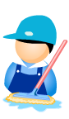




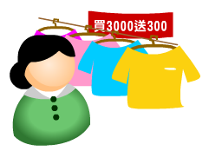


醫院外包項目（總務類）
清潔
食
安全
衣
育、樂
總務類
外包項目
住
行

Slide 8
2.環境清潔作業品質

Slide 9
環境清潔作業品質
核心
精神
核心
能力
核心
計畫
環境是無時無刻的破壞性事件。
環境是醫院形象提升的指標之一。
環境清潔員。
清潔承攬廠商服務品質的提升。
清潔人員的素質提升。

Slide 10
環境清潔作業品質
核心
精神
核心
能力
核心
計畫
環境是無時無刻的破壞性事件。
環境是醫院形象提升的指標之一。
環境清潔員。
清潔承攬廠商服務品質的提升。
清潔人員的素質提升。

Slide 11
環境清潔作業品質
核心
精神
核心
能力
核心
計畫
環境是無時無刻的破壞性事件。
環境是醫院形象提升的指標之一。
環境清潔員。
清潔承攬廠商服務品質的提升。
清潔人員的素質提升。

Slide 12
環境清潔作業品質
核心
精神
核心
能力
核心
計畫
環境是無時無刻的破壞性事件。
環境是醫院形象提升的指標之一。
環境清潔員。
清潔承攬廠商服務品質的提升。
清潔人員的素質提升。

Slide 13
3.確保清潔承攬廠商服務品質

Slide 14
確保清潔承攬廠商服務品質
外包廠商的成立
合約的規範內容

Slide 15
外包承攬廠商的遴選方式
過去
承攬廠商能力強，價格不低？
（擇優）
現在
承攬價低就好？（擇廉）
承攬廠商品質佳、價格合理。
（擇優擇廉）

Slide 16
外包評核制度
目的
評核委員
評核項目
先遴選服務品質佳，符合醫院需求之廠商，再由合格廠商進行最終議價決標（不合格廠商不給予議價機會，不得承攬）。
非業管部門之五位主管以上擔任。
經營實績及經營企劃。

Slide 17
經營實績與經營企劃
經營實績
人力資源運用方式
清潔工具及
耗材管理
經營企劃
勞健保投保
作業方式
清潔
作業方式
承攬經驗及評價
人員出勤管理

Slide 18
外包評核表

Slide 19
外包合約內容規範
各類承攬費用約定
人員作業規定
打蠟清潔作業規範
清潔作業項目及頻率設定
清潔作業時間順序
清潔區域及人力配置
清潔材料配置
人員名冊
各類罰扣規定
承攬廠商違反勞工安全衛生規定罰則

Slide 20
清潔員作業規定(1/3)
項次 | 作 業 規 定
壹 | 出勤考核： 一、出勤時間為白班07:00～16:30(中午休息1小時)、夜班13:00～21:00，若有清潔需要則呼叫各區負責領班協助處理，必要時需配合醫院需要調整出勤時間。 二、依院方指定之區域配置清潔員每日(含假日)執行各項清潔作業。每月25日前(遇假日提前)將次月清潔人員(含代班人員)排班表及名冊送至環管課。 三、清潔員休假或因其它事故不克出勤時，領班必須事先向管理主管報備後方可由代班清潔員執行工作，不得以其他區清潔員兼任代替，否則視同缺勤。 四、出勤卡每人一張(含代班人員)由清潔人員自行保管，每日上班及下班時須請單位主管簽註時間後簽名(公共區需以卡鐘打卡)，以作為當月付款依據。 五、清潔員因有事暫時離開必須向單位主管（或代理主管）報備，主管得視情況決定准與否，最長不得超過30分鐘，如未報備視同整日缺勤論。

Slide 21
清潔員作業規定(2/3)
項次 | 作 業 規 定
貳 | 服務禮儀： 一、所有人員應穿著規定制服、戴口罩、配掛識別證，上班時不可穿著奇裝異服(例如垮褲、破洞褲、中空裝等)，女性同仁應避免穿著暴露。 二、頭髮經常修剪、梳理，保持清爽，長髮應挽起，勿披肩散髮；指甲應剪短保持乾淨無污垢，著色以淺色為原則。 三、浴廁大洗時，應穿著雨鞋，上班時間嚴禁在院區內穿著拖鞋。 四、進入醫院範圍內禁止飲酒(包括含酒精性飲料)、抽煙、吃檳榔，病房區禁止大聲喧嘩。 五、進入診室、病室前應先敲門及打招呼『先生(小姐)早安或您好，我是來掃地、拖地、洗廁所、倒垃圾、擦床、擦窗戶…』，若病室、診室內無人時，禁止進入執行清潔工作，離開時要輕聲將門關上。 六、當病室、診室、檢查區內治療中、布簾圍上時、病人用餐時，禁止執行清潔工作。 七、進入門診或檢查區務必先敲門，如遇病人就診或檢查中，應立即退出，待門診或檢查結束後再執行清潔工作。 八、維護浴廁時如有人使用中，禁止催促對方，嚴禁使用病室內浴廁。 九、會議室若有會議進行中，禁止執行清潔工作，除非有異常狀況需立即清理。 十、如遇家屬或病人詢問問題或尋人時： (一)病房區清潔員一律回答：「對不起，我不太清楚，您可以請教護理人員。」 (二)公共區清潔員一律回答：「對不起，我不太清楚，您可以請教志工人員。」

Slide 22
清潔員作業規定(3/3)
項次 | 作 業 規 定
參 | 其它事項： (一)清潔車及運送垃圾時禁止搭乘訪客電梯。 (二)每日必須完成16:30以前出院病人之單位清潔及病床擦拭作業。 (三)清潔浴廁、收集垃圾時應戴黑色手套，其他作業則戴黃色手套，若非清潔隔離病房時嚴禁使用醫療用手套，戴手套禁止按電梯按鈕及開、關門動作。 (四)領班及清潔員請假時需有固定代班人員，並列入每月人員名冊及排班表中報備，代班人員亦需接受體檢及教育訓練。 (五)新進人員於到職二週內需繳交健康檢查報告合格正本存查。 (六)所有清潔及打蠟人員(含代班人員)每年需做一次健康檢查。 (七)執行地板濕拖作業時需於作業地點前、後明顯處放置『小心地滑』警示牌。 (八)一般垃圾與生物醫療廢棄物應分開運送，且垃圾運送須以密閉式推車運送。 (九)使用廢棄布品吸水後的非感染性含水濕布於丟棄前應先擰乾，以減少垃圾重量。 (十)使用醫療電梯時，應以醫療需要為優先，必要時應配合醫療需要退讓之。 (十一)上班時間內不得前往沐浴，並不可佔用家屬休息室等病人或家屬使用之浴廁。 (十二)清潔間內嚴禁使用任何電器用品，辦公室內使用之電器用品需提出申請經許可後方可使用。
肆 | 清潔員出勤異常或清潔作業品質未達標準，則依「環境清潔檢查項目暨罰扣標準表」及「工作人員管理項目暨罰扣標準表」處理。

Slide 23
打蠟作業規範(1/5)
作業說明
壹、施作前： 一、承攬商應至各單位確實與各單位主管溝通、協調排定打蠟日期，並將打蠟作業進度排定表於每月25日前送交環管課存查，逾時則依合約罰扣。 二、各單位因醫療需要欲變更打蠟日期時，應於二天前填寫「地板打蠟作業展延申請單」送環管課辦理。 三、領班於各單位預定打蠟日前一週填寫「地板打蠟作業通知單」，發放給預定打蠟單位。 四、打蠟前一天，應再次提醒該單位，並了解是否有特殊配合事項，以利打蠟作業順利進行。

Slide 24
打蠟作業規範(2/5)
作業說明
貳、施作日： 一、病房區（含加護病房） (一)打蠟時間為08:00～18:00，因故延長時間需經單位主管同意後得以延長，但最晚不得超過20:00，以避免影響病人作息。 (二)到病房後應向單位主管(或代理人)報備，並請該單位人員向病人及家屬廣播「清潔打蠟廣播語」：各位病人及家屬們大家好：本病房現在開始全面實施清潔打蠟作業，請您將個人物品收拾妥當，以便清潔人員清洗打蠟，若造成您的不便敬請見諒。謝謝您的合作！ (三)打蠟作業成員每班最少應有5名(含床簾更換、空調出風口、牆面清潔人員)，每次施作範圍以不超過三間病室為限，三間病室完成並歸位後，才可再作另外三間，如果該床病人正在檢查或治療中，應改做其他床，不可勉強病人及家屬配合。 (四)進入病室推病人至病房走道時，應先向病人及家屬解說，清楚說明來意與等候時間，態度需委婉有禮，經病人或家屬同意後才可將病人推出病室。 (五)病人應安置在病房走道兩旁，不可推到病房區外、消防栓前及電梯口。 (六)若遇用餐時間，必須將病人全部推回病室內用膳，任何搬動過的物品要歸回原位；未有家屬或醫護人員陪同之病人不得推動。

Slide 25
打蠟作業規範(3/5)
作業說明
貳、施作日： 二、公共區域 (一) 打蠟作業成員每班最少應有5名(石材地板晶化、拋光作業至少應有3名)。打蠟當天必須向單位取得鑰匙，施作結束後應關閉電源、空調、鎖門；並通報警衛登錄完成時間，作業門禁管制責任之區分；隔日務必歸還鑰匙。 (二)打蠟時間為： 1.公共主走道限20:00後施作。 2.一般公共走道限19:00後施作。 3.其他樓層公共空間限18:00後施作。 (三)電梯清洗、打蠟需封閉電梯時，應以不影響醫療作業為原則，電梯前走道應以伸縮橫桿，加掛告示牌，以阻絕及提醒行人預防滑倒。 (四)夜間施作時為免影響作息，應盡量降低各種音量，以維護人員安寧。 三、工作人員應著制服、佩掛識別證、戴橡膠手套、穿防滑安全鞋。 四、施作期間應作好各項安全防護措施，使用伸縮型連桿及三角圓錐架設警戒線，將工作區域圍起，並放置禁止進入警示牌前後一個及打蠟告示牌於明顯處，另為防止污水流出工作區，應使用廢棄布品鋪設工作區外圍地面。 五、走道ㄧ定要分區、分邊施作，且預留空間提供人員通行。 六、先將作業區內可移動設備及物品如椅子、紙箱挪移至不佔地面的地方。

Slide 26
打蠟作業規範(4/5)
作業說明
貳、施作日： 七、若有儀器設備電線，須小心移開避免拉扯，冰箱或不確定可否斷電的設備禁止拔掉插頭，嚴禁使用紅色插座或消防栓插座，且不可使用未經安檢合格或相接線之延長線。 八、地面需先磨洗並拖拭清潔，以電風扇吹乾後，並均勻上蠟兩次。 九、工作人員休息時間應輪流，現場不得無人留守，以避免發生異常事件。 十、打蠟當天應同時清潔天花板、廣播網、牆面、踢腳板、內側玻璃面含框及依規定週期磨洗浴廁地板。
參、施作後： 一、作業完成驗收通知單最遲於完成後第二日內交單位主管驗收；有異常應填寫於異常說明欄內。如驗收不合格需重作，亦請單位主管簽註異常後寄環管課辦理。 二、清潔或打蠟領班應以測光儀隨機測量取樣5處以上，經護理長，醫技行政單位組長級以上主管確認後填寫驗收，折射度平均應達標準值:除蠟60度以上、打蠟70度以上、晶化、拋光80度以上才可驗收合格，若該區未達標準則依合約罰扣。平時地板折射度需維持40度以上。 三、歐姆機、測光儀設備儀器應定期校正並記錄存查。 四、移動設備及各項用物後一律物歸原位。 五、若污染牆壁與其它設備應處理乾淨。 六、打蠟後之污水一律傾倒於污物盆內，傾倒前務必過濾清除雜質，再以大量清水沖洗污物盆以避免阻塞。 七、打(除)蠟及晶化、拋光作業前、中、後，清潔工具應集中擺放不可放在消防器材、安全門、管道間前、樓梯間擋住通道或留置病房病房影響作業。

Slide 27
打蠟作業規範(5/5)
作業說明
肆、其他注意事項： 一、請使用適合本院地板之蠟液及除蠟劑，承攬商須提供「物質安全資料表」供院方存查，且有任何異動需立即更新版本。 二、不得使用未經院方同意使用之器材、設備(如鐵鉤盤、碱片、鋼刷...等)，若有發現，該區不予付款，造成物品損壞一律依合約罰扣並照價賠償。 三、打蠟人員出勤異常或打蠟作業品質未達標準，則依「工作人員管理項目暨罰扣標準表」、「地板清潔、打蠟檢查項目暨罰扣標準表」處理。 四、地板除蠟作業頻率為每打蠟二次後，第三次必須除蠟。 五、大理石晶化、拋光為每四個月一次，且應視實際需要及使用情形增減施作頻率。 六、病房區打蠟每三個月一次，每二年除蠟一次，由廠商進駐後第一次打蠟施作；餘公共區域依設定頻率施作，每三次打蠟中應含一次除蠟作業。

Slide 28
清潔作業項目及頻率表(1/3)
項次 | 作業項目 | 範圍內容 | 備註
一 | 樓梯間 | 環境巡查，煙蒂 | 每2小時一次
二 | 垃圾桶 | 收垃圾、換塑膠袋 | 每天上、下午各一次
 | 大廳出入口地墊 | 吸塵及口香糖清除
 | 公共走道 | 靜電拖把除塵
三 | 地板 | 掃、拖地，含溝槽及人工草皮清理 | 每天8:30前完成
四 | 飲水機、消防設施、公用電話亭 | 1.擦拭、雜物清除 2.電話話筒酒精消毒 | 每天一次
五 | 廁所 | 1.大洗 2.維護 3.浴廁地磚水垢污漬磨洗 | 每天一次 依廁所等級由環管課決定維護次數 每個月一次
六 | 電梯內廂門、溝槽、燈罩 | 1.地板、掃拖地、溝槽雜物、清理 2.內箱及門擦拭上油 3.燈罩拆下清理擦拭 | 每天一次 每週一次
七 | 小電梯間 | 地板掃、拖地，電梯 內、外箱門擦拭上油 | 每天一次

Slide 29
清潔作業項目及頻率表(2/3)
項次 | 作業項目 | 範圍內容 | 備註
八 | 地毯 | 清潔及吸塵 | 每週一次
 | 頂樓清潔 | 清除雜物、垃圾、雜 草、污泥等
 | 垃圾桶 | 垃圾桶擦拭上油
九 | 樓梯扶手、平樑、安全網 | 掃(拖)地、清潔擦拭 | 掃地上、下午各一次 拖地、擦拭每天一次 每二小時維護一次
十 | 櫃台 | 清潔擦拭 | 每週二
十一 | 門窗、玻璃 | 門扇框及窗戶、玻璃擦拭 | 每週三
十二 | 防撞扶手 | 清潔擦拭 | 每週四
十三 | 圖書桌、架、書櫃 | 清潔擦拭 | 每週五
十四 | 沙發、椅子、等候椅 | 清潔擦拭 | 每週六
十五 | 大門雨庇下、入口玻璃(含框)、空氣簾、等候椅、建物標示、指示牌、指示燈、天花板 | 1.環境巡查、地面清掃 2.吸塵、清洗、清潔擦拭 | 1.每小時維護一次 2.每週日

Slide 30
清潔作業項目及頻率表(3/3)
項次 | 作業項目 | 範圍內容 | 備註
十六 | 不銹鋼門、安全門、欄杆 | 清潔擦拭、上油保養 | 每週日
十七 | 圖畫框、指示牌、指示燈 | 清潔擦拭
十八 | 公廁風扇、臭氧機清潔 | 清潔擦拭及濾網清洗
十九 | 外陽台 | 清潔及磨洗 | 每月一次
二十 | 百葉窗、捲簾含框 | 拆卸整理、擦拭 | 三個月一次
二十一 | 牆壁、天花板 | 清潔擦拭 | 配合打蠟週期執行
備註 | 1.如有緊急或須待加強之環境清潔事宜，負責人得隨時指導該區清潔員配合。 2.本作業項目及順序如因醫院作業需要，應隨時配合變更。 3.以上各清潔項目若遇異常時應立即處理。

Slide 31
清潔作業時間順序表(1/4)
清潔人員作業項目及順序彙總表
作業人員： |  | 作業區域： 大樓5、6樓門診區
作業順序 | 作業時間 | 作業項目 | 作業範圍 | 作業內容 | 備註
一 | 0700~ | 公廁維護 | 5、6樓男女公廁、殘障公廁 | 洗手台刷洗、烘手機、鏡子擦拭、點拖
 |  | 樓梯維護 | 5、6樓中梯及邊梯 | 樓梯地板打掃、扶手擦拭
二 | 0730~ | 擦拭維護 | 5樓門診區 | 等候椅、沙發、玻璃、服務台擦拭
三 | 0800~ | 公廁維護 | 5、6樓男女公廁、殘障公廁 | 洗手台刷洗、烘手機、鏡子擦拭、點拖
 |  | 地面清潔、垃圾處理 | 6樓化療注射室 | 靜電拖把拖拭地板、扶手擦拭
 |  |  |  | 垃圾打包
 |  |  | 6樓家屬休息室 | 等候椅、沙發、玻璃擦拭、水槽清洗

Slide 32
清潔作業時間順序表(2/4)
清潔人員作業項目及順序彙總表
作業人員： |  | 作業區域： 大樓5、6樓門診區
作業順序 | 作業時間 | 作業項目 | 作業範圍 | 作業內容 | 備註
四 | 0900~ | 公廁維護 | 5、6樓男女公廁、殘障公廁 | 洗手台刷洗、烘手機、鏡子擦拭、點拖
 |  | 地面清潔、垃圾處理 | 6樓化療藥局、血液檢驗室 | 靜電拖把拖拭地板、扶手擦拭
 |  |  |  | 垃圾打包
 |  |  |  | 工作椅、桌面擦拭、水槽清洗
五 | 1000~ | 公廁維護 | 5、6樓男女公廁、殘障公廁 | 洗手台刷洗、烘手機、鏡子擦拭、點拖
 |  | 垃圾清理 | 6樓化療藥局、血液檢驗室 | 垃圾打包
六 | 1030~ | 公廁維護 | 5、6樓男女公廁、殘障公廁 | 洗手台刷洗、烘手機、鏡子擦拭、點拖
 |  | 地面清潔 | 5、6樓公共走道 | 靜電拖把拖拭地板、扶手擦拭

Slide 33
清潔作業時間順序表(3/4)
清潔人員作業項目及順序彙總表
作業人員： |  | 作業區域： 大樓5、6樓門診區
作業順序 | 作業時間 | 作業項目 | 作業範圍 | 作業內容 | 備註
七 | 1130~ | 公廁維護 | 5、6樓男女公廁、殘障公廁 | 洗手台刷洗、烘手機、鏡子擦拭、點拖
 |  | 地面清潔、垃圾處理 | 5樓門診區 | 垃圾打包
 |  |  |  | 靜電拖把拖拭地板、扶手擦拭
 | 1230~ | （ 用 餐 時 間 ）
八 | 1330~ | 公廁維護 | 5、6樓男女公廁、殘障公廁 | 洗手台刷洗、烘手機、鏡子擦拭、點拖
 |  | 地面清潔 | 5、6樓中梯及邊梯 | 樓梯地板打掃、扶手擦拭 | 備1
 |  | 公用電話清潔 | 5、6樓公共區 | 公用電話消毒擦拭
備註1 |  | 星期六：電梯四周牆壁擦拭、安全門上油、門框擦拭。
 |  | 星期日：不鏽鋼擦拭、等候椅擦拭。

Slide 34
清潔作業時間順序表(4/4)
清潔人員作業項目及順序彙總表
作業人員： |  | 作業區域： 大樓5、6樓門診區
作業順序 | 作業時間 | 作業項目 | 作業範圍 | 作業內容 | 備註
九 | 1430~ | 公廁維護 | 5、6樓男女公廁、殘障公廁 | 洗手台刷洗、烘手機、鏡子擦拭、點拖
 |  | 地面清潔、垃圾處理 | 6樓化療藥局、血液檢驗室 | 靜電拖把拖拭地板、扶手擦拭 | 備2
十 | 1530~ | 公廁維護 | 5、6樓男女公廁、殘障公廁 | 洗手台刷洗、烘手機、鏡子擦拭、點拖
 |  | 垃圾清運 | 垃圾暫存間 | 垃圾裝車清運至垃圾場
備註2 |  | 星期六：領料
 |  | 星期日：清理工作車

Slide 35
清潔區域及人力配置表
樓別 | 作業地點 | 打蠟(PVC地板) |  |  |  | 晶石拋光(大理石材) |  |  | 清潔 人力
 |  | 清潔 坪數 | 坪數 | 頻率 (次/月) | 坪/月 | 坪數 | 頻率 (次/月) | 坪/月
13F | 病房區 | 480 | 225 | 1/2 | 113 | 177 | 1/4 | 44 | 1
12F | 病房區 | 480 | 225 | 1/2 | 113 | 177 | 1/4 | 44 | 1
11F | 病房區 | 480 | 154 | 1/2 | 113 | 177 | 1/4 | 44 | 1
10F | 病房區 | 480 | 225 | 1/2 | 113 | 177 | 1/4 | 44 | 1
9F | 病房區 | 480 | 225 | 1/2 | 113 | 177 | 1/4 | 44 | 1
8F | 病房區 | 480 | 225 | 1/2 | 113 | 177 | 1/4 | 44 | 1
7F | 病房區 | 480 | 225 | 1/2 | 113 | 177 | 1/4 | 44 | 1
6F | 癌症中心治療區 (含男、女公廁+殘障廁所) | 490 | 330 | 1/2 | 165 | 145 | 1/4 | 36 | 1
5F | 聯合門診區 | 0 | 0 | 0 | 0 | 305 | 1/4 | 76 | 0
3F | 聯合門診區 | 0 | 0 | 0 | 0 | 33 | 1/4 | 8 | 0
1F | 大廳 | 0 | 0 | 0 | 0 | 198 | 3 | 594 | 0
合計 |  | 3850 | 1834 |  | 956 | 1920 |  | 1022 | 8

Slide 36
清潔材料配置表
項次 | 項目 | 數量/每人 | 備註
1 | 密閉式垃圾推車 | 1 | 附編號牌
2 | 密閉式清潔車 | 1 | 附編號牌及保管人名牌
3 | 小刮刀 | 1
4 | 黃色手套 | 1
5 | 黑色手套 | 1
6 | 菜瓜布(紅) | 2 | 馬桶用
7 | 菜瓜布(綠) | 2 | 洗手盆用
8 | 菜瓜布(棕) | 2 | 傢俱用
9 | 菜瓜布(白) | 2
10 | 高科技泡棉 | 2
11 | 外科口罩 | 2 | 每日
12 | 靜電拖把(60CM) | 1
13 | 透明水桶(含標示) | 2 | 拖把專用及抹布專用各1個
14 | 透明水桶(含標示) | 2 | 泡高、低濃度漂白水各1個
15 | 三角型告示牌-60cm(清潔用) | 2
16 | 雞毛撢子 | 1
17 | 清塵球 | 1
18 | 伸縮桿-清潔用 | 1
19 | 萬向握把 | 1
20 | 兔毛刷 | 1
21 | 玻璃刮水器 | 1
22 | 布拖把 | 3 | 2乾1溼，清潔車配1乾1溼
23 | 膠棉拖把 | 1
24 | 掃把 | 2 | 鬃/尼龍各1
25 | 收納式畚斗 | 1
26 | 大板拖 | 1
項次 | 項目 | 數量/每人 | 備註
27 | 大板拖布 | 3
28 | 浴廁清潔劑 | 1 | 附噴壺及標示貼紙
29 | 玻璃清潔劑 | 1
30 | 萬用清潔劑 | 1
31 | 酒精 | 1
32 | 不銹鋼油 | 1 | 標示貼紙
33 | 量杯 | 1
34 | 豬耙刷(廁所) | 1
35 | 通馬桶器 | 1
36 | 馬桶刷(含底座) | 1
37 | 刮水棒 | 1
38 | 伸縮橫桿及告示牌-廁所大洗用 | 1
39 | 洗衣粉 | 依需要 | 10 kg/月
40 | 漂白水 | 依需要 | 依感染管制規定使用
41 | 生物醫療垃圾袋(紅)大(84*95)cm | 依需要 | 拉繩式
42 | 生物醫療垃圾袋(紅)中(67*85)cm | 依需要 | 拉繩式
43 | 生物醫療垃圾袋(紅)小(43*46)cm | 依需要
44 | 一般垃圾袋(白)大(84*95)cm | 依需要 | 拉繩式
45 | 一般垃圾袋(白)中(67*85)cm | 依需要 | 拉繩式
46 | 一般垃圾袋(白)小(43*46)cm | 依需要
47 | 資源回收垃圾袋(藍)大(84*95)cm | 依需要 | 拉繩式
48 | 資源回收垃圾袋(藍)中(67*85)cm | 依需要 | 拉繩式

Slide 37
派駐人員名冊表

Slide 38
清潔檢查項目及罰扣標準表(1/2)
規定項目 | 罰扣標準 | 罰扣金額
服裝儀容 | 1.未配掛識別證、口罩或未穿著規定工作服裝 | 1.100元/次
 | 2.穿著工作圍裙至餐廳、商店街購物或用餐 | 2.300元/次
 | 3.工作服、背心、圍裙髒汚不潔 | 3.100元/次
出勤狀況 | 1.未依合約規定配置清潔員及管理人員到班 | 1.2400元/人日
 | 2.遲到、早退、工作時間無故擅離工作崗位或未依規定執行作業視同缺勤 | 2.每小時500元，不滿1小時，以1小時計
 | 3.未依規定簽到、打卡，或請人代打卡 | 3.500元/次
 | 4.更換清潔員未事先通知單位主管 | 4.500元/次
 | 5.工作人員請假請人代班未註記於排班表或未事先告知單位主管(組長及護理長) | 5.500元/次
 | 6.工作人員(含領班)每工作七日未休息一日 | 6.1000元/次
 | 7.清潔員未依班表、排定區域作業或擅自變更作業方式 | 7.500元/人
清潔間 管理 | 1.清潔間擺設臥具 | 1.500元/次
 | 2.使用家電用品、違規用電 | 2.1000元/次
 | 3.清潔車未依規定擺放 | 3.200元/次
 | 4.清潔器具、材料未依5S規定整理 | 4.100元/次
 | 5.違反感染管制規定於拖布盆、污物盆洗手，清洗餐具 | 5.100元/次
 | 6.未落實門禁管理及節能措施 | 6.1000元/次

Slide 39
清潔檢查項目及罰扣標準表(2/2)
規定項目 | 罰扣標準 | 罰扣金額
清潔人員品質 | 1.清潔品質及配合度不佳，未於2日內更換清潔員時 | 1.每逾1日1200元
 | 2.工作人員(含領班)未經訓練評核合格即單獨作業 | 2.1200元/人日
 | 3.到職3日內應完成教育訓練經評核合格，逾期未完成或經評核後仍不勝任者限2日內更換清潔員，未更換清潔員時 | 3.每逾1日1200元
 | 4.未依規定舉辦工作人員教育訓練 | 4.1000元/月
 | 5.清潔檢查記錄卡不實填報，未簽、提前或逾時簽 | 5.300元/次
 | 6.遭院長信箱或病人投訴 | 6.經查屬實扣2000元，累計超過2次不得繼續於本院工作
 | 7.與醫護人員、病人、家屬或管理人員應對態度不佳 | 7.500元/次
 | 8.清潔品質不符標準受罰與檢核員理論或恐嚇 | 8.罰扣金額加倍，嚴重者換人
 | 9.違反作業規範(如:打蠟、不當使用不銹鋼油、洗地…)或不當作業造成設備損壞、人員傷害 | 9.3000元/次，民事、刑事賠償責任概由該承攬商負責、付款當月自承攬金中扣除
 | 10.鬥毆、滋事、賭博、毀損行為 | 10.5000元/每人次，並不得繼續於本院工作，鬥毆致傷亡者依法辦理

Slide 40
違反勞工安全衛生規定罰扣標準表(1/2)
項目 項次 | 違規項目 | 罰扣單位 | 罰款金額
1 | 承攬商工作人員進入工地（新建工程或指定施工區域）未佩戴安全帽。 | 每次 | 2000元
2 | 未依規定填具明火申請表而擅自於院區內動用明火者，或雖經申請同意使用而未備妥滅火器具者。 | 每次 | 2000元
3 | 本院工地一律為禁煙區，凡吸煙者。 | 每次 | 5000元
4 | 使用不符安全之電氣器具（如電源線非電纜線等）或任意搭線者。 | 每次 | 1000元
5 | 未經申請許可或監工同意而擅自開、關院區各種管路閥件（如消防水、水、電、蒸汽、氧氣等）而影響系統正常供應者。 | 每次 | 按院方損失金額賠償。未達5000元者以5000元罰扣。
6 | 施工區域內有危險或有使人、事物墬落之虞，未加隔離或防護措施經通知改善仍未改善者。 | 每次 | 1000元
7 | 未經監工同意，挪用其他工程材料者或施工中損毀本院設施者。 | 每次 | 以挪用材料價值的十倍罰扣，損毀者以本院損失金額賠償，未達1000元者以1000元罰扣。
8 | 承攬商派駐工地安全衛生管理員經通知未到場執行任務者及未依規定豎立工程標示牌及警告牌者。 | 每次 | 1000元

Slide 41
違反勞工安全衛生規定罰扣標準表(2/2)
項目 項次 | 違規項目 | 罰扣單位 | 罰款金額
9 | 每日完工後未將餘料排列整齊於指定場所或廢料 物、垃圾未清理裝袋，且堆積超過三天未清離工地者。 | 每次 | 1000元如由本院託工代清者，加扣工資費用。
10 | 未依規定使用電梯搬運物品者。 | 每次 | 1000元，如因而影響醫療作業者，按損失金額賠償。
11 | 管道間或電氣室，未經申請同意使用，而私自動用者。 | 每次 | 第一次罰扣5000元，第二次罰扣10000元，第三次罰扣15000元並停止報價三個月，若再發生則拒絕往來。
備註 | 一、本表違規罰款，悉由承攬商負責，院方一律從應付承攬工程中逕行扣除。 二、本罰款標準訂為合約約定內容之一。

Slide 42
4.清潔人員的素質提升

Slide 43
清潔人員的素質提升
教育訓練
工作能力評核
服裝儀容規定
出勤管理
健康管理
設備管理
作業管理

Slide 44
教育訓練－新進人員訓練
課程教育
見習教育
一般病房（外包）清潔人員需接受一般課程學習1.5天，並於3天內完成感控、勞工安全衛生等書面教學課程，完成後應於「職前訓練記錄表」內完成註記。
由領班安排資深清潔員帶領見習與實務操作3天。

Slide 45
教育訓練－一般訓練計畫課程
類別 | 項次 | 訓練內容 | 訓練目的與標準 | 訓練時數 | 小計時數
共通性類 | 1 | 清潔員禮儀培訓 | 規範清潔員言行舉止 | 0.5 | 4.6
 | 2 | 清潔工作車配置規範 | 規範清潔車配置標準 | 0.4
 | 3 | 廢棄物（含一般性及感染性垃圾）收集 | 維持環境清潔質量 | 2.0
 | 4 | 廢棄物（含一般性及感染性垃圾）載運推送 | 確保垃圾收集作業
 | 5 | 廢棄物（含一般性及感染性垃圾）分類存放 | 確保廢棄物分類
 | 6 | 漂白水泡製 | 確保消毒作業 | 0.4
 | 7 | 考勤管理 | 出勤正常化 | 0.4
 | 8 | 委託請修作業 | 確保功能正常 | 0.4
 | 9 | 異常狀況處理（設備環境異常處理、家屬或病患抱怨清潔質量不佳、針扎等） | 正確處理異常事項 | 0.5
室內公共區域 | 10 | 地板掃地、拖地。 | 保持地板清潔 | 0.7 | 3.2
 | 11 | 公共廁所清洗 | 保持廁所清潔乾燥無臭味 | 1.0
 | 12 | 玻璃（鏡面）擦拭 | 維持玻璃（鏡面）光亮、無水痕、無粘膠 | 0.4
 | 13 | 樓梯清潔 | 維持樓梯光亮無灰塵 | 0.4
 | 14 | 電梯清潔 | 確保電梯清潔 | 0.7
病房（含加護病房）清潔維護 | 15 | 加護病房擦床 | 確保加護病房清潔作業需求 | 0.4 | 3.8
 | 16 | 加護病房例行性清潔作業項目及順序 |  | 1.0
 | 17 | 加護病房周期性清潔作業項目及順序 |  | 1.0
 | 18 | 加護病房廁所清洗 |  | 0.2
 | 19 | 加護病房窗戶、百葉窗清潔 |  | 0.2
 | 20 | 加護病房不銹鋼垃圾桶清潔 |  | 0.2
 | 21 | 如何進入病室 |  | 0.4
 | 22 | 如何與病患及家屬應答 |  | 0.4
訓練時數小計 |  |  |  |  | 11.6

Slide 46
教育訓練－職前訓練記錄表
院區 |  |  | 外包項目
業務督導部門 |  |  | 外包商
人員姓名 |  |  | 到職日期 | 年 月 日
人員代號 |  |  | 訓練期間 | 年 月 日~ 年 月 日
項次 | 課程名稱 |  | 訓練時數 | 完成日期 | 評核方式 | 個人成績
一 | 本院與所分配部門(單位)工作環境介紹 |  |  | 月 日 | 實做
二 | 感染管制作業 |  |  | 月 日 | 筆試
三 | 肺結核介紹及防護 |  |  | 月 日 | 筆試
四 | 流感介紹及防護 |  |  | 月 日 | 筆試
五 | 穿著防護裝備流程 |  |  | 月 日 | 實做
六 | 病室環境終期清消流程 |  |  | 月 日 | 實做
七 | 手部衛生及漂白水使用注意事項 |  |  | 月 日 | 實做
八 | 勞工安全衛生 |  |  | 月 日 | 筆試
九 | 急救訓練(BLS) |  |  | 月 日 | 筆試
十 | 危險材料 |  |  | 月 日 | 實做
十一 | 緊急應變 |  |  | 月 日 | 筆試
十二 | 病人隱私與安全維護 |  |  | 月 日 | 筆試

Slide 47
教育訓練－在職教育訓練(1/3)
每月定期教育訓練
每季教育訓練
教育訓練教材
針對當月發生頻率高之異常，設定作業主題由外包清潔公司派員施行清潔作業基礎訓練，並製成訓練記錄（含簽到表、課程講義及活動照片）。
每季由管理部門召開清潔員大會，將當季院方政策、流行病防治感染規定進行訓練。
由管理部門主管編定，內容避免用字繁瑣、艱深，採以能最簡單牢記之方式指導。

Slide 48
教育訓練－在職教育訓練(2/3)
抹布使用之規定：（黃綠紅理論）
黃色
綠色
紅色
使用於一般環境清潔。
聯想為鄉土語言「挫『青』屎」；青色即綠色，即用於廁所清潔。
聯想為使用於具有傳染性之處，用於病室內清潔擦拭使用。

Slide 49
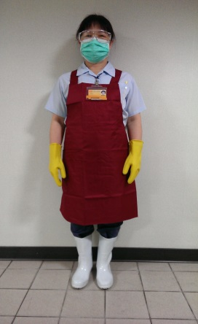
教育訓練－在職教育訓練(3/3)
手套管理：
圖式提醒
  以有穿戴標準防護裝備（含護目鏡、手套、
  外科口罩、工作服）之真人照片張貼於泡製
  漂白水之地點，提醒清潔員應依圖式規範作
  業。
黃色橡膠手套
黑色橡膠手套
用於一般清潔使用。
限用於收集垃圾及廁所清洗使用。

Slide 50
工作能力評核
新進人員
在職人員
由服務單位主管於到職後一週進行，如未能達到標準則再依課程重新訓練一週後評核，連續二次未能達到標準則人員予以汰換。
由部門主管每半年評核一次。

Slide 51
工作能力評核－新進人員評核表
項次 | 考評項目 | 考評結果 | 具體評論與建議
一 | 病房環境清潔工作項目、內容及標準 | ⑤ ④ ③ ② ①
二 | 病人單位清潔維護與注意事項 | ⑤ ④ ③ ② ①
三 | 浴廁清潔維護與注意事項 | ⑤ ④ ③ ② ①
四 | 隔離病室清潔維護與注意事項 | ⑤ ④ ③ ② ①
五 | 清潔環境用漂白水泡製方式與須知 | ⑤ ④ ③ ② ①
六 | 垃圾正確分類、處理方式與注意事項 | ⑤ ④ ③ ② ①
七 | 清潔人員工作安全防護要點 | ⑤ ④ ③ ② ①
八 | 服裝儀容 | ⑤ ④ ③ ② ①
九 | 應對禮儀 | ⑤ ④ ③ ② ①
評估成績： 分 |  |  | 單位主管簽名:

Slide 52
工作能力評核－定期工作評核表
單位： |  |  |  |  |  | 評核日期: 年 月 日
外包項目: |  |  |  |  |  | 受評人姓名 :
外包商: |  |  |  |  |  | 人員代號:
評 核 項 目 |  |  |  |  | 評 核 標 準 | 評 核 結 果
 |  |  |  |  |  | 優 | 良 |  | 可 | 差 | 很差 | 綜合評語及說明
 |  |  |  |  |  | 5 | 4 |  | 3 | 2 | 1
服務態度 |  | 1 | 制服、工作證 |  | 穿著制服及配戴工作證,外觀乾淨
 |  | 2 | 服務禮儀 |  | 說話平順、態度溫和
工作品質 |  | 1 | 工作內容 |  | 瞭解工作內容及順序未遺漏
 |  | 2 | 地板清潔 |  | 預留通道、乾淨不潮濕
 |  | 3 | 病床擦拭 |  | 清潔乾淨無遺漏
 |  | 4 | 隔離病室清潔 |  | 作業確實無遺漏
 |  | 5 | 一般病室清潔 |  | 作業確實無遺漏
 |  | 6 | 浴廁清潔 |  | 方法正確、地板不潮濕
作業規定與安全衛生之遵守 |  | 1 | 安全衛生概念 |  | 用電安全認知正確
 |  | 2 | 安全通報作業 |  | 通報方式正確
 |  | 3 | 滅火器操作 |  | 口訴及操作作業正確
 |  | 4 | 病患隱私保密 |  | 認知正確
 |  | 5 | 設備異常 |  | 請修通告及標示方式正確
 |  | 6 | 垃圾分類 |  | 認知正確
 |  | 7 | 工作車、材料工具使用 |  | 使用方法及時機正確
 |  | 8 | 洗手及漂白水泡製 |  | 使用方法及時機正確
工作配合度 |  | 1 | 交辦事項 |  | 如期完成，不推拖
 |  | 2 | 教育訓練 |  | 能依時程安排參加各種課程
 |  | 3 | 感染管制需求 |  | 符合感染管制規定執行
 |  | 4 | 健康檢查、疫苗注射 |  | 能依時程安排完成
評 核 分 數 合 計
備註 | 一、新進清潔員服務前依本表逐項評核適任性。 二、評核項目依實際評核結果以五等分評定，評核成績以80分及格。 三、新進清潔員評核成績未達80分者不得辦理核備且不得單獨作業，並請外包商於三日內換人。
評核主管 | 單位主管 |  |  |  |  |  |  | 外包商
 | 環管課主管

Slide 53
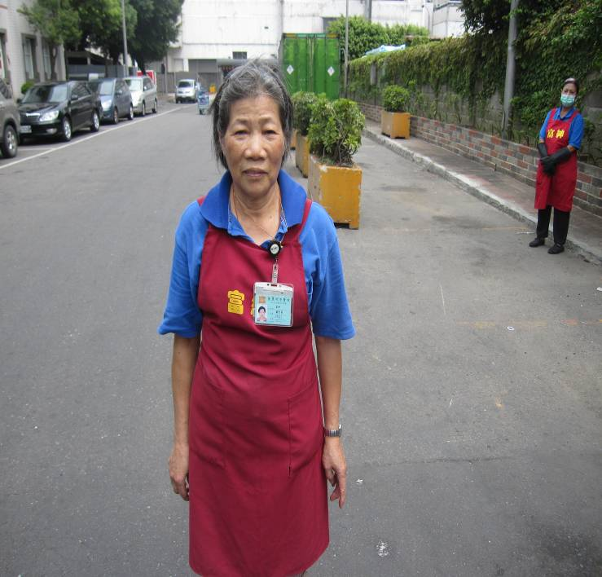
服裝儀容規定
要求應穿著制服（公司形象代表）。
工作服（作業中穿著，下班、用餐時需脫除）。
配掛識別證。
長髮女性清潔員應盤髮。
制服
工作服
識別證

Slide 54
出勤管理
每日出勤打卡，並作為每月外包承攬金付款依據。
依勞基法規定，每工作7日中應有一日休假日，未依規定休假者當日出勤仍視同缺勤。
每月25日前提出下個月人員排班表（預排），並於每月1日提出當月正式排班表。

Slide 55
健康管理
新進外包清潔人員需比照本院新進員工完成體檢，具有法定傳染病者不予任用。
人員離職3個月後再復職者，視同新進人員辦理。
每年配合員工體檢作業，進行健康檢查及胸部X光檢查。

Slide 56
設備管理－清潔工作車管理

Slide 57
作業管理
設定週期性清潔作業項目（如窗簾、百葉窗）。
病室天花板、空調出風口等清潔配合打蠟作業同時進行。
病床擦拭以執行出院擦床規範為原則（每床約需費10分鐘），每三個月再執行一次週期性擦床作業（每床約需費25分鐘）。
病房浴廁清潔方式
  大洗（每間約9分鐘）及維護（每間約5分鐘）作業分二區交換進行。

Slide 58
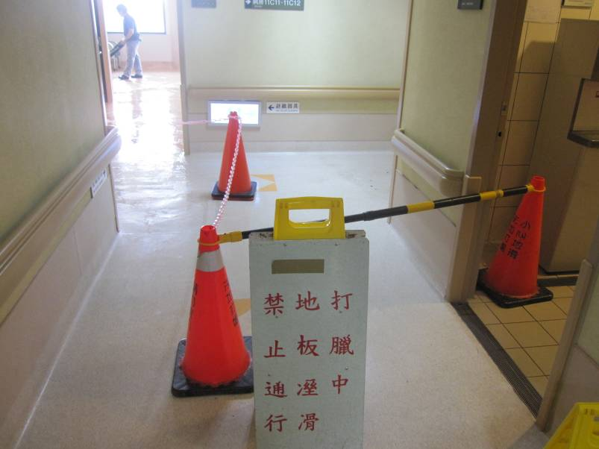
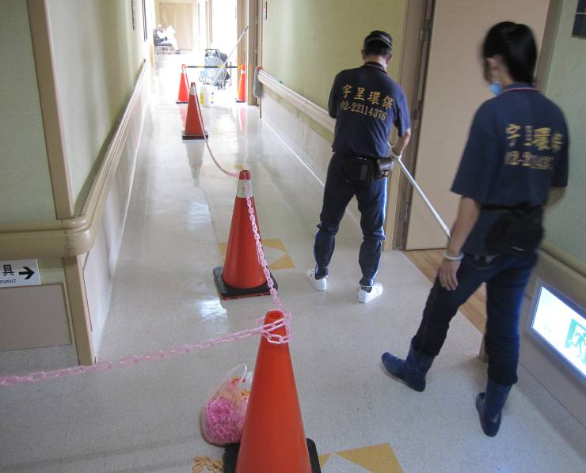
作業管理－打蠟作業安全防護工具管理
嚴格要求打蠟作業中應有告示牌、交通錐、曬衣鏈（大範圍）、防護拉桿（小範圍）。

Slide 59
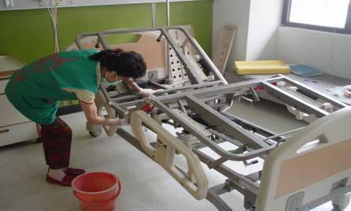
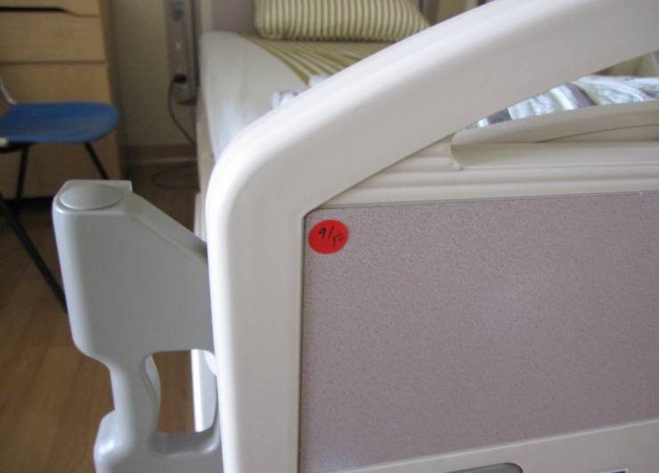
作業管理－出院擦床及週期性擦床
作業比較
作業項目 | 出院床 | 週期性
床墊 | ● | ●
床頭、尾板 | ● | ●
四側扶手 | ● | ●
床輪 | ● | ●
陪客床、床頭櫃、衣櫃 | ● | ●
床底主軸架 |  | ●
床底板背側 |  | ●
床底板下方橫向支架 |  | ●
合計作業時間 | 10分鐘 | 25分鐘
完成擦拭後以標籤註記

Slide 60
作業管理－週期性擦床清潔記錄表
週期性病床擦拭清潔記錄表
部門
項次 | 1 | 2 | 3 | 4 | 5 | 6 | 7 | 8 | 9 | 10 | 11 | 12 | 13 | 14 | 15 | 16 | 17 | 18 | 部門人員簽認
項目 床號 | 床頭板 | 床頭防撞護角 | 床頭點滴架插槽 | 床頭煞車腳輪 | 左側背部護欄 | 左側腳部護欄 | 右側背部護欄 | 右側腳部護欄 | 床尾板 | 床尾防撞護角 | 床尾點滴架插槽 | 床尾煞車腳輪 | 床底架 | 床墊正反面 | 床旁櫃桌面及夾板 | 床旁櫃四周側板 | 床旁櫃抽屜 | 點蟑螂凝膠
 | 清潔標準：乾淨、無污漬、血漬、膠布痕跡

Slide 61
作業管理－廁所大洗與維護作業
內容差異
廁所大洗作業
廁所維護作業
  1. 廁所（浴廁）門口擺放「清洗警告標示」
  2. 安裝及固定水管
  3. 輕噴水將牆面及地板噴濕
  4. 噴灑適量清潔劑：洗手台、馬桶、小便斗、牆面、地面噴浴廁清潔劑
  5. 刷洗
  6. 以大量清水沖洗牆面、地板、小便斗、馬桶及洗手台
  7. 使用趕水刮刀刮除地面積水
  8. 用吸水拖把擦乾地面水分
  9. 作業完成後，檢視空調是否正常運轉、環境有無需補作清潔處
  10. 收回「清洗警告標示牌」
  1. 以馬桶刷刷洗馬桶
  2. 用抹布擦拭馬桶座
  3. 清洗洗手台
  4. 以拖把濕拖地板
  5. 以吸水拖把拖乾地板

Slide 62
作業管理－清潔品質查核及檢討
領班查核
管理主管查核
巡查頻率
公共區：每日巡查例行性清潔工作
病房區：每週至少應巡查一次
巡查項目
人員出勤、各項作業完成度、服裝及安全衛生、管理人員現場督導情形、垃圾分類執行度、作業人員言行舉止。
巡查記錄
將查核到之異常與改善情形填報於「病房區清潔查核表」記錄表，並先由該單位主管確認核簽，再送回管理部門主管核簽，做為管理部門與作業單位雙向溝通工具。

Slide 63
作業管理－病房區清潔查核表

Slide 64
作業管理－清潔品質查核及檢討
領班會議
  每月至少召開一次，檢討當月常發生之異常，並將改善方案設為當月份清潔教育主題。
異常罰扣
  依據合約規定以『環境清潔檢查異常反應單』進行罰扣。
  合約未盡周全之項目與罰扣金額透過承攬廠商協議組織會議或以廠商事務聯絡單請廠商確認配合修正。

Slide 65
5.經驗分享

Slide 66
經驗分享(1/2)
不鏽鋼設備擦拭規定—「四條布」的理論
適用範圍：飲水機、電梯內外框、不鏽鋼門
四條布的使用
  第一條：沾有清潔劑之濕布擦拭表面灰塵
  第二條：使用乾布將多餘水份擦乾
  第三條：於抹布噴洒不鏽鋼油擦拭表面
  第四條：使用乾布將多餘不鏽鋼油擦掉、擦亮

Slide 67
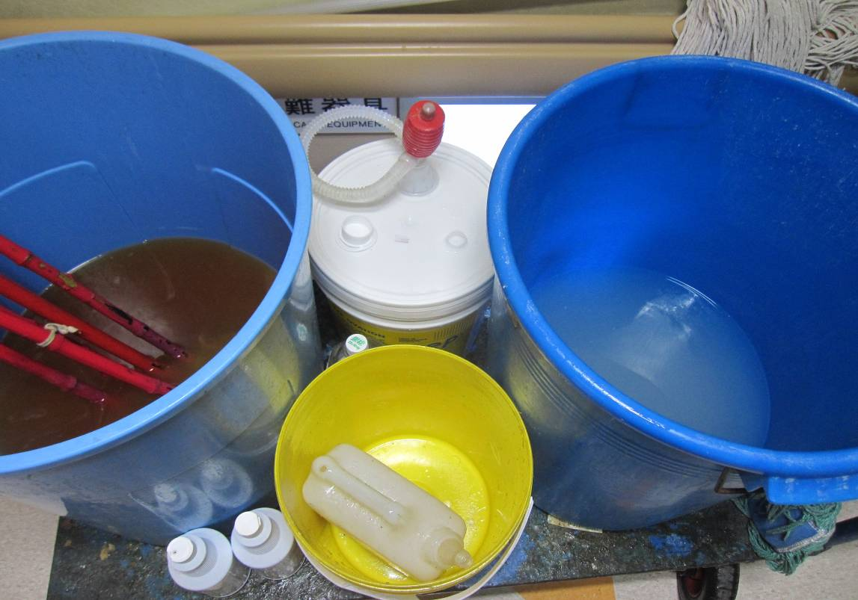
經驗分享(2/2)
打蠟作業應有「兩個水桶」的理論
一桶裝有泡製好一定濃度的地板清潔劑（上蠟前清洗地板時才會均勻，才不致因清潔劑使用量不均而影響地板清潔品質）、另一桶裝有清水（供清洗作業中使用之
拖把）。
清水
完成泡製的清潔劑

Slide 68
課程結束

